Slide 1
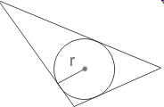
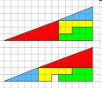
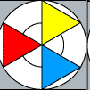
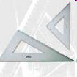
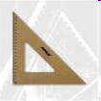
Тема уроку:
Узагальнення і систематизація знань з теми «Трикутники»

Slide 2
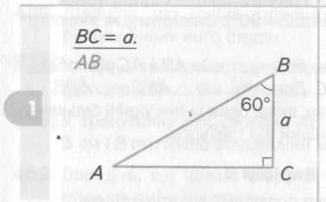
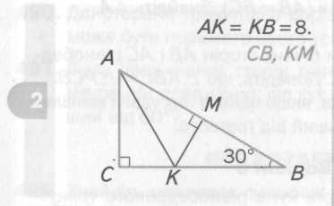
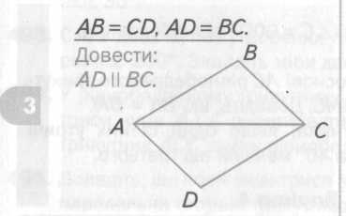
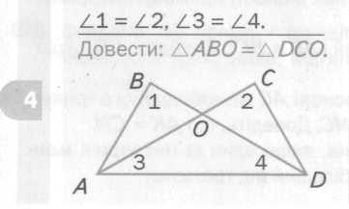
Задачі за готовими малюнками

Slide 3
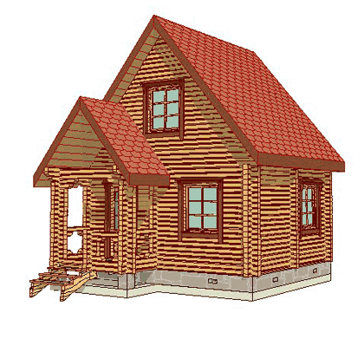
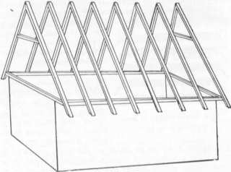
Задача 2 Для черепичних дахів кут між двома кроквами беруть рівним приблизно 90 градусів. Визначте, якої висоти буде дах, якщо ширина будинку 10м.
Задача 1 Для залізних дахів кут між кроквами беруть рівним 120 градусів. Визначте довжину крокви, якщо відстань від стелі до найвищої частини (гребеня) її дорівнює 2,5м.

Slide 4
Задача 1 Для залізних дахів кут між кроквами беруть рівним 120 градусів. Визначте довжину крокви, якщо відстань від стелі до найвищої частини (гребеня) її дорівнює 2,5м.

Slide 5
Задача 2 Для черепичних дахів кут між двома кроквами беруть рівним приблизно 90 градусів. Визначте, якої висоти буде дах, якщо ширина будинку 10м.

Slide 6
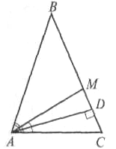
1) Кут при основі рівнобедреного трикут-ника у 2 рази більший, ніж кут при вершині. Знайти кути цього трикутника.
2) Висота, проведена до бічної сторони рівно-бедреного трикутника, поділяє навпіл кут між основою та бісектрисою кута при основі. Знайти кути цього трикутника.

Slide 7
«ЗОЛОТИЙ» ТРИКУТНИК – це такий рівнобедрений трикутник, у якого:

Slide 8
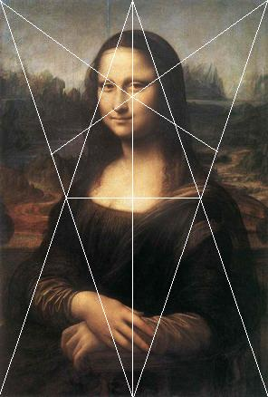
Ілюстрація використання правила «золотого» трикутника на картині Леонардо да Вінчі «Джоконда»

Slide 9
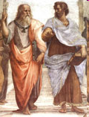
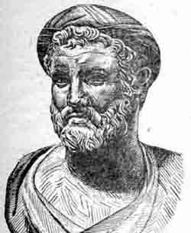
Пентаграма (“печатка Соломона”) – п’ятикутна зірка, побудована із «золотих» трикутників. Вона була символом піфагорійців.

Slide 10
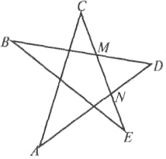
Задача. Знайти суму кутів A, B, C, D, E п’ятикутної зірки:

Slide 11
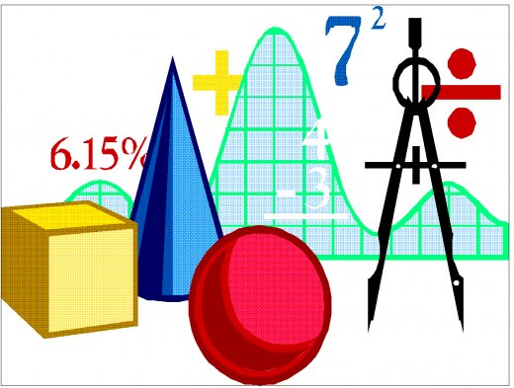
Домашнє завдання: 1) Повторити розділ 3, виконати завдання за готовими малюнками на с.128, №1б, 3б. 2)* Творче завдання: створити проект на тему «Золотий переріз»

